Slide 1
সবাইকে স্বাগত

Slide 2
পরিচিতি
পাঠ পরিচিতি
শিক্ষক পরিচিতি
শ্রেণিঃ-একাদশ
বিষয়ঃ-আইসিটি
অধ্যায়ঃ-২য়
সময়ঃ-৪৫মিঃ
তারিখঃ-16/০৬/২০২১ইং
মুহাম্মাদ লোকমান সিকদার
সিনিয়র প্রভাষক,
তথ্য ও যোগাযোগ প্রযুক্তি
হযরত এয়াছিন শাহ পাবলিক কলেজ
রাউজান,চট্টগ্রাম।

Slide 3
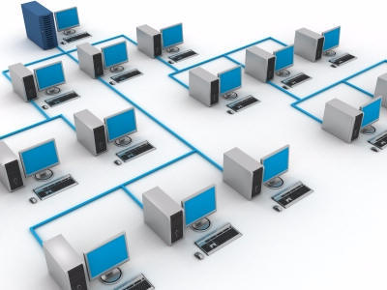
প্রেষনা দান

Slide 4
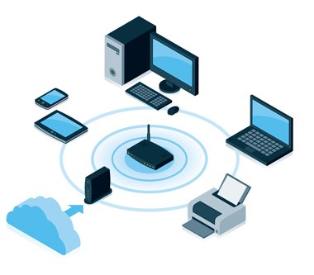
পাঠ ঘোষনা
আমাদের আজকের পাঠ---
Computer Networking

Slide 5
Computer Networking
এই পাঠ শেষে যা যা শিখতে পারবে---
১। কম্পিউটার নেটওয়ার্কের ধারণা ব্যাখ্যা করতে পারবে।
২। কম্পিউটার নেটওয়ার্কের উদ্দেশ্য ব্যাখ্যা করতে পারবে।

Slide 6
Computer Networking
দুই বা ততোধিক কম্পিউটারকে কোনো উপায় ব্যবহার করে যুক্ত করে দিলে তাকে কম্পিউটার নেটওয়ার্ক(Computer Network) বলে। এর ফলে একটি কম্পিউটার থেকে অন্য কম্পিউটারে তথ্য আদান-প্রদান ( Data Transfer ) করা যায়। এই নেটওয়ার্ক সাধারণত অনেকগুলো কম্পিউটারের সমষ্টি।

Slide 7
Computer Networking
মালিকানা ভিত্তিতে নেটওয়ার্ক ২ প্রকার
১)প্রাইভেট নেটওয়ার্ক (Private Network)
২)পাবলিক (Public Network)
কার্যাবলির বৈশিষ্ট্যের ভিত্তিতে নেটওয়ার্ক কে প্রধানত তিন ভাগে ভাগ করা হয়েছে।
১)পিয়ার টু পিয়ার নেটওয়ার্ক (Per-to-Per Network)
২)ক্লায়েন্ট সার্ভার নেটওয়ার্ক(Client Server Network)
৩) হাইব্রিড

Slide 8
একক কাজ
কম্পিউটার নেটওয়ার্ক কী?

Slide 9
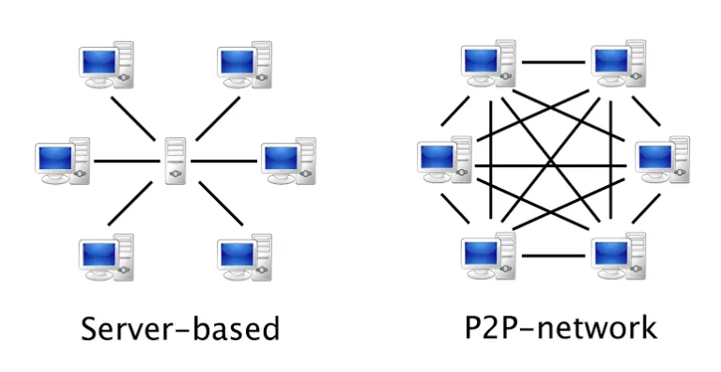
Computer Networking
পিয়ার-টু-পিয়ার নেটওয়ার্কঃ
এই ধরণের নেটওয়ার্ক নিয়ন্ত্রণের জন্য কোনও সার্ভার ব্যবহৃত হয় না এবং প্রতিটি নোড একইসাথে ক্লায়েন্ট এবং সার্ভার উভয় হিসেবে কাজ করে। এই ধরণের নেটওয়ার্কে, প্রতিটি নোড সেবার জন্য রিকোয়েস্ট এবং রেসপন্ড উভয় প্রতিক্রিয়া জানাতে পারে এবং রিসোর্স অন্যের সাথে শেয়ার করতে পারে। প্রতিটি কম্পিউটার তার ডেটার নিরাপত্তা বিধানে নিজেই দায়ী থাকে। এই ধরণের নেটওয়ার্কে সর্বাধিক ২৫ টি কম্পিউটার সমর্থন করে।

Slide 10
Computer Networking
ক্লায়েন্ট সার্ভার নেটওয়ার্কঃ
এটি একটি কম্পিউটার নেটওয়ার্কিং মডেল যা সার্ভার কম্পিউটার এবং কিছু টার্মিনাল / ক্লায়েন্ট কম্পিউটার সমন্বয়ে গঠিত। এই নেটওয়ার্কিং মডেলে সকল ধরণের প্রসেসিং এবং নিয়ন্ত্রণ সার্ভার কম্পিউটার দ্বারা সম্পন্ন হয়। সার্ভার কম্পিউটার একটি বিশেষায়িত কম্পিউটার যা নিরাপত্তা নিশ্চিত এবং নেটওয়ার্ক পরিচালনার মতো সকল কার্য সম্পাদন করে। এটি নেটওয়ার্কের রিসোর্সসমূহ নিয়ন্ত্রণ করে এবং নেটওয়ার্কের অন্যান্য কম্পিউটারগুলোকে সেবা প্রদান করে। অপরদিকে ক্লায়েন্ট কম্পিউটারগুলো সার্ভার থেকে রিসোর্স ব্যবহার করে বা সেবা গ্রহণ করে। ক্লায়েন্ট সার্ভার নেটওয়ার্ককে সার্ভার-বেজড নেটওয়ার্কও বলা হয়।

Slide 11
Computer Networking
হাইব্রিড নেটওয়ার্কঃ
হাইব্রিড নেটওয়ার্ক যা পিয়ার-টু-পিয়ার এবং ক্লায়েন্ট-সার্ভার উভয় নেটওয়ার্কের উপর ভিত্তি করে তৈরি হয়। হাইব্রিড নেটওয়ার্ক পিয়ার-টু-পিয়ার নেটওয়ার্কে সার্ভার-ভিত্তিক নেটওয়ার্কগুলোর কর্মক্ষমতা, নিরাপত্তা এবং নির্ভরযোগ্যতার সাথে গ্রুপ-ওয়ার্কের(Group Work) বৈশিষ্ট্যগুলো অন্তর্ভুক্ত করে। হাইব্রিড নেটওয়ার্ক সার্ভারগুলোর কেন্দ্রিয় সকল পরিষেবা সরবরাহ করে তবে তারা ব্যবহারকারীকে ওয়ার্কগ্রুপের(Workgroups) মধ্যে তাদের নিজস্ব রিসোর্স শেয়ার এবং পরিচালনা করতে দেয়।

Slide 12
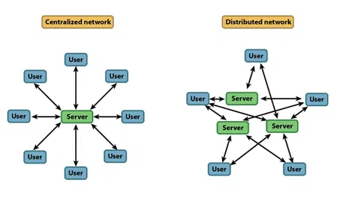
Computer Networking
সার্ভারের সংখ্যা ও স্টোরেজ মিডিয়ার উপর ভিত্তি করে ক্লায়েন্ট সার্ভার নেটওয়ার্ককে আবার দুইভাগে ভাগ করা যায়। যথা-
1)সেন্ট্রালাইজড নেটওয়ার্ক
2)ডিস্ট্রিবিউটেড নেটওয়ার্ক

Slide 13
Computer Networking
সেন্ট্রালাইজড নেটওয়ার্কঃ সেন্ট্রালাইজড নেটওয়ার্কে এক বা একাধিক ক্লায়েন্টসমূহ সরাসরি একটি কেন্দ্রীয় সার্ভারের সাথে সংযুক্ত থাকে। অর্থাৎ একটি কেন্দ্রিয় সার্ভার এবং কিছু টার্মিনাল বা ক্লায়েন্ট নিয়ে গঠিত হয়। কেন্দ্রীয় সার্ভার সকল প্রসেসিং এবং নেটওয়ার্ক নিয়ন্ত্রণের কাজ করে থাকে। আর টার্মিনাল বা ক্লায়েন্টের মাধ্যমে ব্যবহারকারী সার্ভারে যুক্ত হয়ে সার্ভিস গ্রহণ করে।

Slide 14
Computer Networking
ডিস্ট্রিবিউটেড নেটওয়ার্কঃ ডিস্ট্রিবিউটেড মেইনফ্রেম মেনফ্রেম সার্ভার নেটওয়ার্কে সংযুক্ত অন্যান্য সার্ভারগুলোকে নিয়ন্ত্রণ করে। ক্লায়েন্ট সার্ভার কম্পিউটারগুলো তাদের নিজস্ব ডেটা প্রক্রিয়া করে এবং মেইনফ্রেমে সর্বশেষ আপডেটগুলো প্রেরণ করে। কিছু প্রসেসিং মেইনফ্রেম সার্ভার কম্পিউটার দ্বারাও সম্পন্ন হয়।

Slide 15
Computer Networking
কম্পিউটার নেটওয়ার্কের ব্যবহার/ উদ্দেশ্য
ক) তথ্য বিনিময় .
খ) হার্ডওয়্যার রিসোর্স শেয়ারিং।
গ) সফটওয়্যার রিসোর্স শেয়ারিং।
ঘ) তথ্য সংরক্ষণ।
ঙ) দূরবর্তী স্থান থেকে ব্যবহার।
চ) ডেটাবেজ ম্যানেজমেন্ট।
ছ) অফিস অটোমেশন।
জ) নিরাপত্তা।

Slide 16
Computer Networking
পাবলিক নেটওয়ার্ক(public network) প্রাইভেট নেটওয়ার্ক(private network)
১। পাবলিক নেটওয়ার্ক কোন ব্যক্তি বা প্রতিষ্ঠানের একক মালিকাধীন নয়। ১। CDMA শব্দটির পূর্নরুপ হচ্ছে Code Division Multiple Access.
২। যে কেউ এ নেটওয়ার্ক ব্যবহার করতে পারে। 2। প্রাইভেট নেটওয়ার্ক কোন ব্যক্তি বা প্রতিষ্ঠানের একক মালিকাধীন হয়ে থাকে।
৩। কম নিরাপদ। 3। যে কেউ এ নেটওয়ার্ক ব্যবহার করতে পারে না।
৪। ট্রাফিক কম। ৪। ট্রাফিক বেশি।
৫। ইহা কোন প্রতিষ্ঠান বা সংস্থার মাধ্যমে পরিচালিত হয়। ৫। ইহা ব্যক্তি মালিকাধীন নিয়ন্ত্রিত হয়।
৬। ডেটা দ্রুত গতির হয়। উদাঃ ব্যাংকের এটিএম। ৬। আন্তর্জাতিক রােমিং সুবিধা নেই।৬। ডেটা ট্রান্সফার কম গতির হয়। উদাঃ ঢাকা বিশ্ববিদ্যালয়, বুয়েট এর নিজস্ব নেটওয়ার্ক।

Slide 17
দলীয় কাজ
১) পিয়ার-টু-পিয়ার নেটওয়ার্ক বর্ণনা কর।
২) পাবলিক নেটওয়ার্ক(public network) বর্ণনা কর।

Slide 18
পাঠ মূল্যায়ন
কার্যাবলির বৈশিষ্ট্যের ভিত্তিতে নেটওয়ার্ক কে কত ভাগে ভাগ করা হয়েছে?
সার্ভারের সংখ্যা ও স্টোরেজ মিডিয়ার উপর ভিত্তি করে ক্লায়েন্ট সার্ভার নেটওয়ার্ক কত প্রকার ও কী কী?
৩ ) মালিকানা ভিত্তিতে নেটওয়ার্ক কত প্রকার ও কী কী ?

Slide 19
বাড়ীর কাজ
কম্পিউটার নেটওয়ার্কের উদ্দেশ্য খাতায় লিখে আনবে।

Slide 20
ধন্যবাদ

